Slide 1
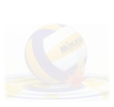
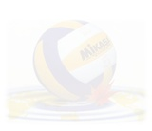

Slide 2
Волейбол - самая лучшая и захватывающая игра.
Она популярна во всем мире.
Эта замечательная игра требует большого мастерства.
Ты узнаешь:

Slide 3
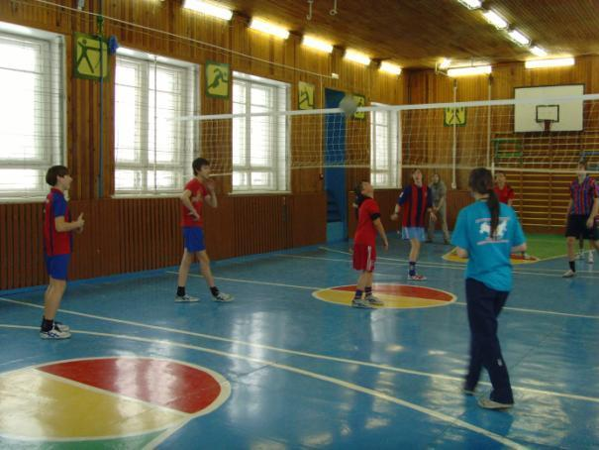
Волейбол — спортивная командная игра, в которой участвуют две команды.
Цель игры — направить мяч над сеткой, чтобы он коснулся площадки соперника, и предотвратить такую же попытку соперника.

Slide 4
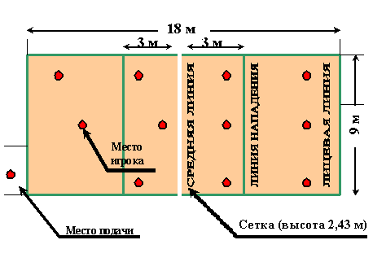
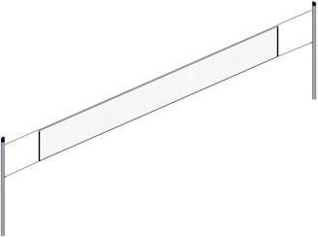
В волейбол играют на прямоугольной площадке 9-18 метров
(с деревянным или синтетическим покрытием),
разделенной пополам сеткой;

Slide 5
Партию выигрывает команда, первой набравшая 25 очков с преимуществом минимум в два очка.
При счете 24:24 игра продолжается до достижения одной из команд преимущества в два очка.
При счете партий 2:2 играется решающая (пятая) партия — до 15 очков, но разница в счете также должна составлять не менее двух очков;

Slide 6
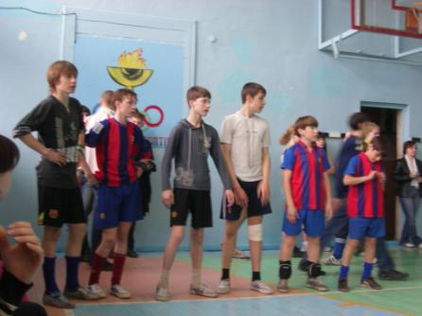
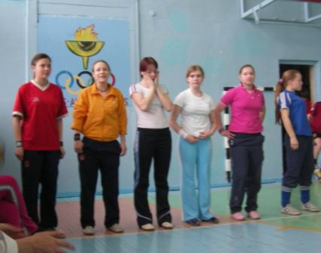
В игре всегда должны участвовать по шесть игроков от каждой команды

Slide 7
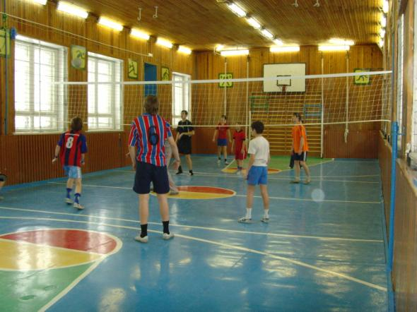
Начальная расстановка команды указывает порядок перехода
игроков на площадке.
Этот порядок должен быть сохранен на протяжении всей партии;

Slide 8
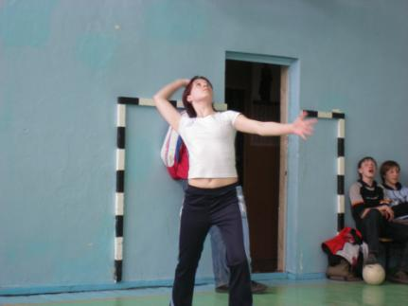
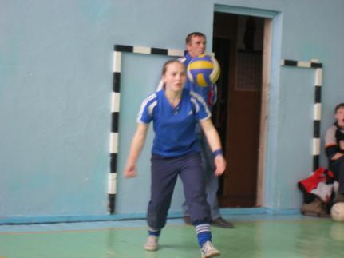
Мяч вводится в игру подачей
В волейболе используются подачи:
Нижняя прямая
Верхняя боковая
Верхняя прямая с вращением (силовая)
Верхняя прямая подача
Нижняя прямая подача

Slide 9
Техника выполнения нижней подачи
При замахе прямая правая рука отводится строго назад
Мяч подбросить на 20-30 см.
Удар осуществляется на уровне пояса

Slide 10
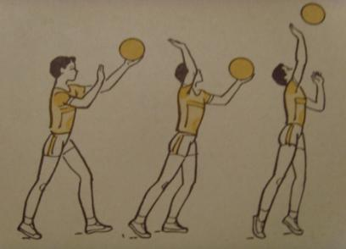
Мяч подбросить до 1 м. над головой чуть впереди себя
Удар осуществляется прямой рукой впереди себя
Выполнить удар напряженной ладонью
Ударить точно в центр мяча
Техника выполнения верхней подачи

Slide 11
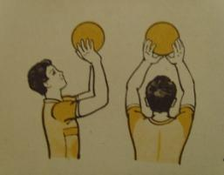
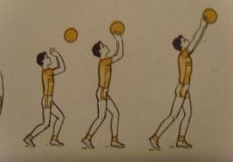
Кисти в форме овала
Кисти напряжены
Встреча рук с мячом вверху над лицом
Большие пальцы принимают на себя основную нагрузку
Указательные - основную ударную нагрузку
Средние, безымянные, мизинцы - удерживают мяч в боковом направлении

Slide 12
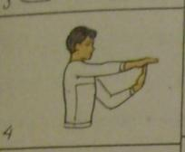
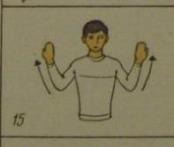
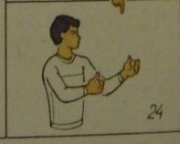
ВЫБЕРИ ПРАВИЛЬНЫЙ ОТВЕТ:
1 вариант ответа: конец партии
2 вариант ответа: тайм-аут
1 вариант ответа: замена
2 вариант ответа: мяч в ауте
1 вариант ответа: спорный мяч
2 вариант ответа: конец игры

Slide 13
СПИСОК ЛИТЕРАТУРЫ:
Железняк Ю.Д., Слупский Л.Н. Волейбол в школе: Пособие для учителя. – М.: Просвещение, 1989. – 128с.: ил.
Фотографии учащихся школы №7
Изображение волейболиста – картинки Яндекс

